Slide 1

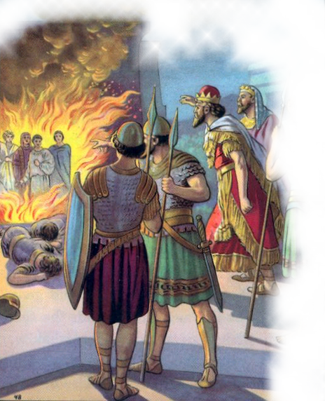
¡Dentro del Horno Ardiente!
Daniel 3
Notes:
El-Capítulo 11 de Hebreos habla de una serie de personas que mostraron tener una fe muy grande y a través de ella, taparon apagaron fuegos impetuosos, evitaron filo de espada, sacaron fuerzas de debilidad, se hicieron fuertes en batallas, pusieron en fuga ejércitos extranjeros.
En 605 B.C., Judá fue llevada a cautiverio por los Babilónicos. Jeremías los (Jere.29:20).
4 jóvenes Judíos estaban determinados a mantenerse fieles al Señor –aun ante situaciones difíciles. (Dan.1:6,7)
Que fue lo que motivo a estos 3 jóvenes a confrontar al Rey? –Ellos tenían un temor reverente a Dios: EL Rey no lo Tenia. (Dan.3)

Slide 2
Sadrac, Mesac, y Abed-Nego
3 Jóvenes con una Fe muy Grande (Daniel 1:6-7)
Que fue lo que motivo a Estos 3 Jóvenes a enfrentar al Rey y al horno ardiendo 3:18

Slide 3

Hoy día también Estamos en un Mundo donde somos tentados a Violar nuestra Fe
Y la pregunta es:
¿Como podemos fortalecer nuestra fe?
Al punto de poder resistir la tentación y la mala influencia aún en la adversidad
Es fácil ser cristiano cuando todo marcha bien
Notes:
HOY DÍA TAMBIÉN SOMOS TENTADOS
Hch 2:40 Y con otras muchas palabras testificaba y exhortaba, diciendo: Sed salvos de esta perversa generación.
Filipenses 2:15 para que seáis irreprensibles y sencillos, hijos de Dios sin mancha en medio de una generación maligna y perversa, en medio de la cual resplandecéis como luminares en el mundo;
ES FÁCIL
Jas 2:18 Pero alguno dirá: Tú tienes fe, y yo tengo obras; muéstrame tu fe sin tus obras, y yo te mostraré mi fe por mis obras.
Muchos cristianos optaron por dar su vida en sacrificio antes que negar su fe en Cristo.
CUANDO MIRÓ EL CASO DE ESTOS JÓVENES,
ME ACUERDO DE AQUELLOS MÁRTIRES QUE MURIERON POR LA CAUSA.

Slide 4


Exodo 20:3,4
"No tendrás dioses ajenos delante de mí. No te harás imagen, ni ninguna semejanza de lo que esté arriba en el cielo, ni abajo en la tierra, ni en las aguas debajo de la tierra."
Ellos entendieron
que la IDOLATRÍA
desagrada a Dios.
Exodo 20:5
"No te inclinarás a ellas, ni las honrarás; porque yo soy Jehová tu Dios, fuerte, celoso,
Salmos 111:10 El principio de la sabiduría es el temor de Jehová: Buen entendimiento tienen todos los que ponen por obra sus mandamientos: Su loor permanece para siempre.
Tenían temor de Dios
Confiaron en El Señor
Notes:
. ENTENDIERON
Ese a sido el grande problema de la humanidad inclusive del pueblo de Dios.. NOÉ PREDICO POR 120 años . Cristo en Mat 24: Dice que no entendieron hasta que se los llevo el diluvio y Perecieron todos.
CONFIARON EN DIOS
Psa 40:2 Y me sacó del pozo de la desesperación, del lodo cenagoso; puso mis pies sobre peña, y enderezó mis pasos.Psa 40:3 Puso luego en mi boca cántico nuevo, alabanza a nuestro Dios. Verán esto muchos, y temerán, y confiarán en Jehová.Psa 40:4 Bienaventurado el hombre que pone en Jehová su confianza, y no mira a los soberbios, ni a los que se desvían a la mentira.

Slide 5
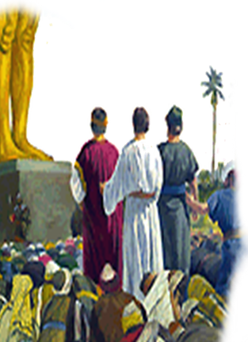
¡¡ELLOS SABÍAN A LO QUE SE ATENÍAN!!
Sabían que podían morir, Si desobedecían al Rey.
Tenían que escoger entre la vida y la muerte!
🌾
Notes:
Ellos estaban consientes de las consecuencias de no obedecer al Rey y cualquiera que no se postre y adore, en la misma hora será echado dentro de un horno de fuego ardiendo. (Dan.3:6)
Act_21:13 Entonces Pablo respondió: ¿Qué hacéis llorando y quebrantándome el corazón? Porque yo estoy dispuesto no sólo a ser atado, sino aun a morir en Jerusalén por el nombre del Señor Jesús.
CRISTONOMO

Slide 6
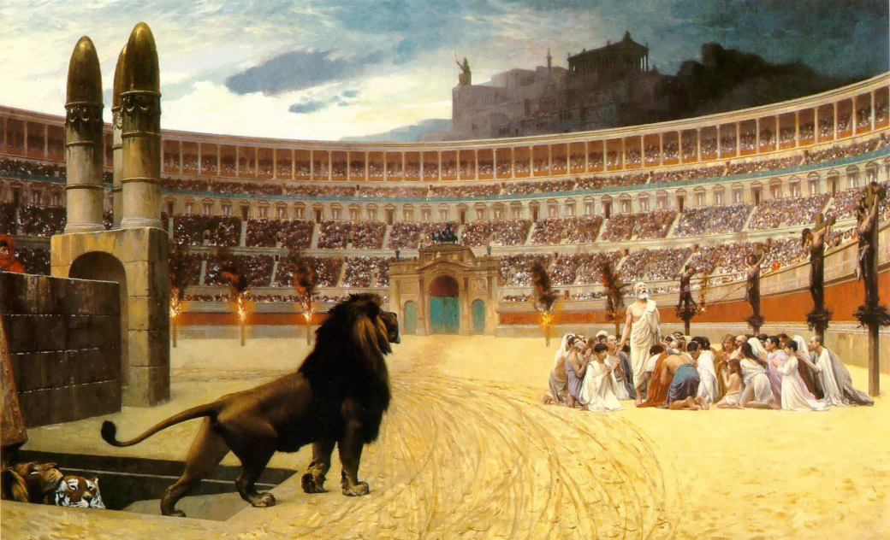
Notes:
Apocalipsis 6:9 por causa de la palabra
. Rev_20:4 Y vi tronos, y a los que se sentaron sobre ellos les fue dado juicio; y vi las almas de los decapitados

Slide 7
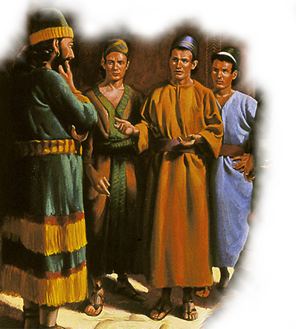
Su Temor a Dios era verdadero
Miren chicos; les voy a dar otra oportunidad. Si persisten en su postura, los echare en el horno ardiendo. ¿que dicen?
Daniel 3:15
¡No tenemos necesidad de responderte sobre este asunto! Dan 3:16
HUMMM ¿Es verdad lo que oigo de Uds.? Ver14
Los 3 Jóvenes temían a Dios Y NO al Rey (Mat 10:28)
Ellos habían entendido EXACTAMENTE los mandamientos de Dios!!
Ellos se habían propuesto en su corazón a ser fieles (Hch 4:17-20; 5:28-32).
Notes:
Mat 10:28 Y no temáis a los que matan el cuerpo, mas el alma no pueden matar; temed más bien a Aquél que puede destruir el alma y el cuerpo en el infierno.
SE HABÍAN PROPUESTO EN SU CORAZÓN
Act 4:17 Sin embargo para que no se divulgue más por el pueblo, amenacémosles, para que no hablen de aquí en adelante a hombre alguno en este nombre.
Act 4:18 Y llamándolos, les intimaron que en ninguna manera hablasen ni enseñasen en el nombre de Jesús.
Act 4:19 Mas Pedro y Juan, respondiendo, les dijeron: Juzgad si es justo delante de Dios obedecer a vosotros antes que a Dios:
Act 4:20 Porque no podemos dejar de decir lo que hemos visto y oído.
ENTENDIDO EXACTAMENTE

Slide 8
Ellos Conocían la Ley de Dios
Deuteronomio 10:12
"Ahora, pues, Israel, ¿qué pide Jehová tu Dios de ti, sino que temas a Jehová tu Dios, que andes en todos sus caminos, y que lo ames, y sirvas a Jehová tu Dios con todo tu corazón y con toda tu alma;"
Notes:
Deut. 10:12…

Slide 9
Ellos querían ser bendecidos
Deut 10:13
"que guardes los mandamientos de Jehová y sus estatutos, que yo te prescribo hoy, para que tengas prosperidad"

Slide 10
Una Fe Digna de Imitar
Daniel 1:8
"Ellos estaban comprometidos, decididos a permanecer fieles al servicio de Jehová
Notes:
Ecl.12:13,14…Solomon llego a la conclusión de que el todo del hombre es temer a Dios y obedecerle

Slide 11
Un ejemplo a Seguir
Hoy día necesitamos esa misma clase de temor.
Necesitamos comprometernos así como esos 3 Jóvenes Hebreos
Servir al Señor bajo cualquier Circunstancia
(Sal 37:5)
Notes:
Sal 37:5 Encomienda a Jehová tu camino, y confía en Él; y Él hará.
1Pe 4:19 Por tanto, los que padecen según la voluntad de Dios, encomienden a Él sus almas, como a fiel Creador, haciendo el bien.

Slide 12
Estos Jóvenes nos Enseñan
como es que se le sirve a Dios
¡Humm! estos chicos si tienen convicciones
Aunque todo Mundo venga arrodillándose a esta imagen; nosotros no lo vamos a hacer.
¿Y SABE USTED OH REY
POR QUE?
Notes:
Jer 32:40 Y haré con ellos pacto eterno, que no tornaré atrás de hacerles bien, y pondré mi temor en el corazón de ellos, para que no se aparten de mí.
Job 28:28 Y dijo al hombre: He aquí que el temor del Señor es la sabiduría, y el apartarse del mal la inteligencia.

Slide 13
Nosotros Confiamos solo en Dios
¡Ah Caray! Pues si que me equivoque con estos chicos
Daniel 3:17-18
He aquí nuestro Dios a quien servimos puede librarnos del horno de fuego ardiendo; y de tu mano, oh rey, nos librara.
"Y si no"
sepas, oh rey, que no serviremos a tus dioses, ni tampoco adoraremos la estatua que has levantado.

Slide 14
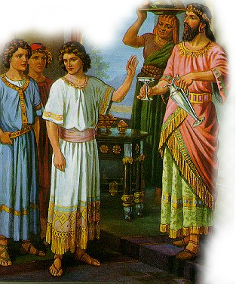
Ellos Experimentaron Previas
Victorias sobre la Tentación
Nos hemos Propuesto no Participar
Ellos rehusaron contaminarse con la comida del Rey; y Dios les bendijo (Daniel 1:8-20).
Aquellos que son fieles en las cosas pequeñas lo serán también en las GRANDES Luc 16:10)
Notes:
Luc 16:10 El que es fiel en lo muy poco, es fiel también en lo mucho
Mat 25:21 Su señor le dijo: "Bien, siervo bueno y fiel; en lo poco fuiste fiel, sobre mucho te pondré; entra en el gozo de tu señor."

Slide 15
Dios también Cumplió su Palabra
Note usted los resultados (Daniel 3:24-30).
  Dios los Salvo (24,25).
  Por su firmeza Nabucodonosor también creyó (26-29).
  Nabucodonosor los Engrandeció (30).
Notes:
Recordemos, que antes de la prueba, los jóvenes no sabían lo que Dios haría!

Slide 16
Si vale la Pena
Los triunfadores recibirán la Corona de la vida (Apoc 2:10)
Si peleamos la buena batalla, terminamos la carrera y guardamos la fe (2 Tim 4:6-8)

Slide 17
Hay una Promesa
Vida Eterna (Romanos 2:7)
La salvación no se obtiene sin hacer ningún esfuerzo (Mat 7:13,14).
Notes:
Rom 2:7 A los que, perseverando en bien hacer, buscan gloria y honra e inmortalidad, vida eterna.
Mat 7:13 Entrad por la puerta estrecha; porque ancha es la puerta, y espacioso el camino que lleva a perdición y muchos son los que entran por ella.
Mat 7:14 Porque estrecha es la puerta, y angosto el camino que lleva a la vida, y pocos son los que la hallan.

Slide 18
¿Qué de nosotros?
Vivimos en un Mundo donde a cada momento somos tentados o invitados a violar nuestro compromiso con Dios. . . .
Dice Pedro que el diablo anda como un león buscando a quien devorar

Slide 19
¿Que aprendemos de
Sadrac Mesac y Abdnego?
Estar firmes
No perder el Temor
Confiar en Dios
Permanecer Fieles
Si Vale la Pena
Pregúntele a Sadrac Mesac y Abdnego

